Slide 1
SPORT
biciklizam

Slide 2
Brdski biciklizam (mtb)
Brdski biciklizam : cross county vozi se po brdskim puteljcima
Cross country se dijeli na: Cross country kriterij XCC, Cross country maraton XCM, Cross country od točke do točke XCP, Cross country kronometar XCT,
Cross country štafeta XCR,
Cross country etapna utrka XCS,
Spust - pojedinačni start DHI,
Spust - grupni start DHM,
Enduro 4X

Slide 3
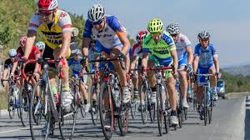
Cestovni biciklizam
Cestovni biciklizam: olimpijski i neolimpijski
Olimpijski cestovni biciklizam:
Cestovna utrka (skupni start)
Utrka na vrijeme- kronometar

Slide 4
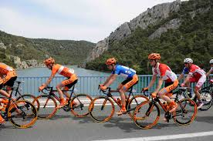
Neolimpijski cestovni biciklizam
Ekipni kronometar
Etapna utrka
Kriterij

Slide 5
Pistovni biciklizam
Olimpijski
Sprint, pojedinačni,
Sprint, ekipni,
Keirin ili olimpijski sprint,
Ekipna dohvatna vožnja,
Omnium - Višeboj uključuje discipline:
Leteći krug,
Bodovna utrka,
Utrka na ispadanje,
Dohvatna vožnja,
Kratka utrka - Scratch race,
Utrka na 1km(M)/500m(Ž)
Neolimpijski
Tandem,
Utrka s motornim vodstvom,
Utrka na ispadanje,
Šestodnevna utrka

Slide 6
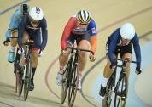

Slide 7
bmx
Olimpijski
Standard 20"
Neolimpijski
Cruiser 24"

Slide 8
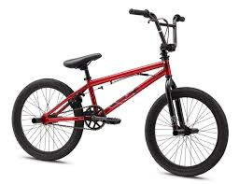
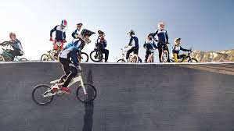
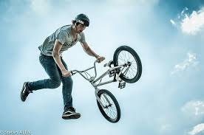

Slide 9
Biciklizam na olimpijskim igrama
Cestovni biciklizam: etapne utrke (Tour de France, Giro d'Italia, Vuelta Espana), jednodnevne utrke (Paris - Roubaix, Ronde van der Vlaandren, Liege - Bastogne - Liege, Amstel Gold Race, Paris - Tours, Giro di Lombardia, Milano - San Remo, Classica San Sebastian.
jednodnevne utrke su do 2005.g. činile veliki dio Svjetskog Kupa, natjecanja u kojem su se dobivali bodovi za plasman na najvećim jednodnevnim utrkama. 2005 uvođenjem Pro Tour-a (sadašnji World Tour) prestalo je bodovanje za Svjetski Kup), Svjetska i kontinentalna prvenstva.

Slide 10
Kraj!
Maks Jerčinović 8.b

